Slide 1
Notes:
Slide voor tijdens het panelgesprek

Slide 4
Energietransitie is ook warmtetransitie

Slide 5
En weinig tijd 2022 … 2050

Slide 6
Warmte in cijfers

Slide 7
Warmte in cijfers
Aandeel verwarming in het bruto finaal energieverbruik: https://www.energiesparen.be/energiekaart/cijfers
Groene warmteproductie t.o.v. het totaal warmteverbruik + onderverdeling groene warmte naar type energiebron:
https://apps.energiesparen.be/energiekaart/vlaanderen/groene-warmte
Selfservice warmtepompen en zonneboilers
https://www.energiesparen.be/energiekaart
Gegevens warmtenetten
https://www.energiesparen.be/overzicht-warmtenetten-in-vlaanderen
Studie warmtekaart
https://www.energiesparen.be/warmtekaart

Slide 8
Warmtevraag
Reduceren
Verduurzamen
via hernieuwbare energiebronnen
via restwarmte

Slide 9
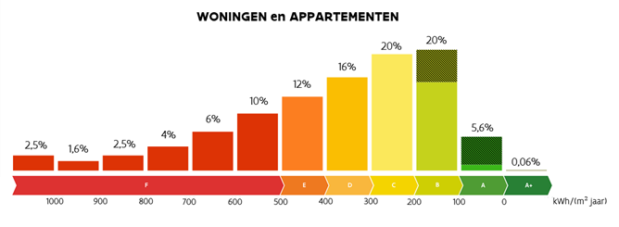
Warmtevraag reduceren
LT-doelstelling renovatie
Gebouwen – residentieel
2050: label A = EPC-score 100
Gebouwen – niet-residentieel
2050: koolstofneutraal

Slide 10
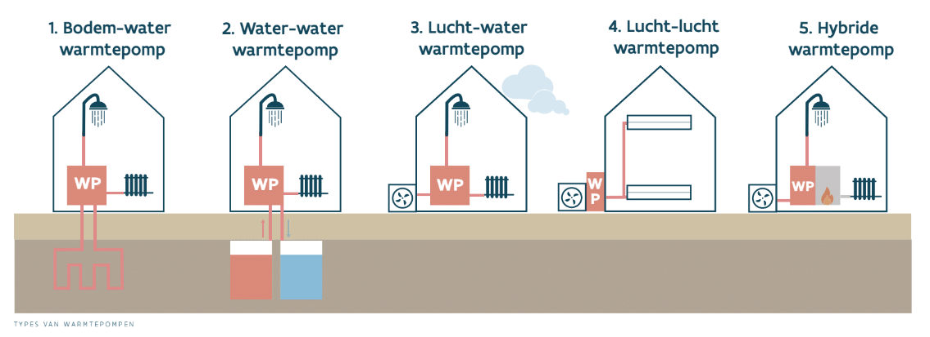
Warmte verduurzamen

Slide 11
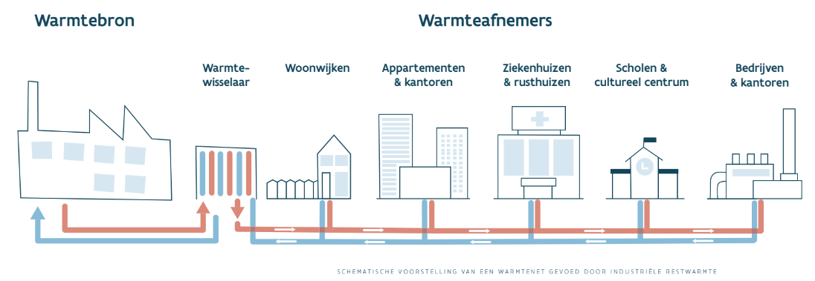
Warmte verduurzamen

Slide 12
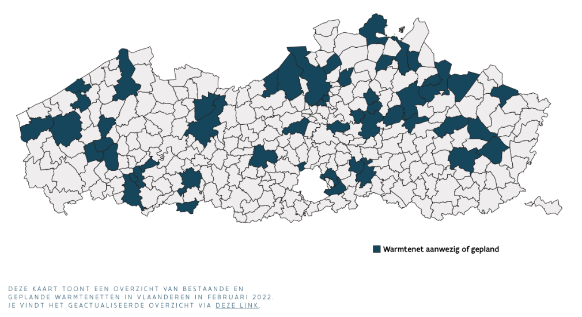
Warmte verduurzamen

Slide 13
Vlaamse Regering
Warmteplan 2025
Lokale besturen
Lokaal warmteplan

Slide 14
Filmpje Vlaams Warmteplan 2025

Slide 15
Warmtegids voor lokale besturen
29 maart 2022
Cathérine Vanthienen
https://www.energiesparen.be/warmtegids

Slide 18
✍️ 293 gemeenten en steden ondertekenden het Lokaal Energie- en Klimaatpact
👇
Lokaal Warmteplan

Slide 19
Ondersteuning VVSG Netwerk Klimaat
VVSG Inspiratiekaart Warmtezonering
Voorbeeldbestek: opmaak Lokaal Warmteplan
Begeleiding van 5 lokale besturen (of groep van lokale besturen) + co-financiering
Kennisdeling naar de Vlaamse lokale besturen

Slide 20
#Warmtegids
De duurzame warmtetransitie in Vlaanderen
Lokaal aan de slag met de warmtetransitie
Partnerschappen en financiële middelen
Technische bijlagen
5. Duurzame warmte- en koudebronnen
6. Groot- en kleinschalige warmtesystemen

Slide 21
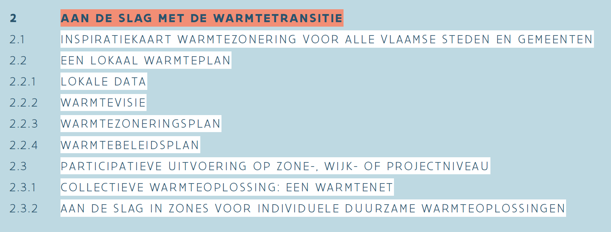

Slide 22
Lokaal Warmteplan

Slide 23
Lokaal Warmteplan
🔭 Zet een visie uit
🧭 Geeft de richting aan naar klimaatneutrale verwarming en koeling
🔧 Regelmatige bijsturing – veranderende context
🏛 Wordt bekrachtigd door gemeenteraad

Slide 25
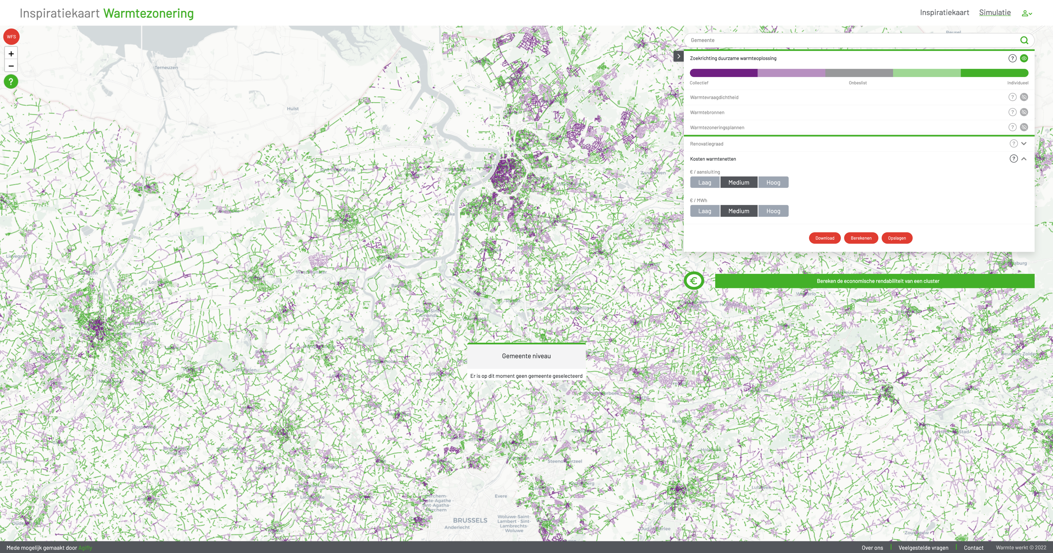
Inspiratiekaart Warmtezonering
De Inspiratiekaart Warmtezonering biedt reeds een mooie startbasis voor gemeenten en steden

Slide 26
1. Lokale data
📊📈📉
Kwaliteitsvolle socio-demografische gegevens
Renovatiegraad (nu en in de toekomst)
Aanwezigheid erfgoed
Aanwezigheid duurzame (rest)warmtebronnen
Ruimtelijke ontwikkelingen
Wijzigingen in het publieke domein?
Veranderen percelen van bestemming of eigenaar?
Woonverdichting gepland/wenselijk?
Evolutie cultuur-, onderwijs-, sportinfrastructuur en woonzorgcentra

Slide 27
2. Warmtevisie
🔭
Lange termijnvisie 2030-2040-2050
Rol gemeente in warmtetransitie: vandaag vs. toekomst
Ambitieniveau en doelstellingen
Sociaal rechtvaardige implementatie
Keuzecriteria: collectieve vs. individuele warmte-oplossingen

Slide 28
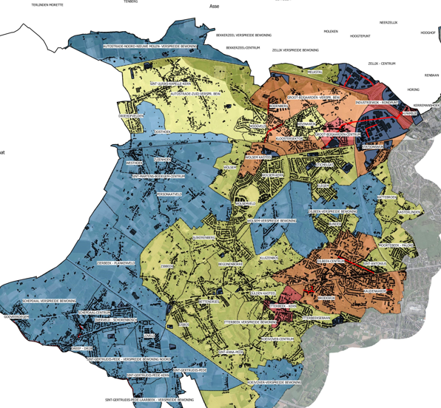
3. Warmtezoneringsplan
Toekomstbeeld uitgezet op kaart: collectief vs. individueel
Meest duurzame en geschikte warmteconcept
Zet richting uit m.b.t.
Technologie
Energiedragers
Renovatiemaatregelen
Reglementering
Timing – fasering – overgangsscenario’s

Slide 29
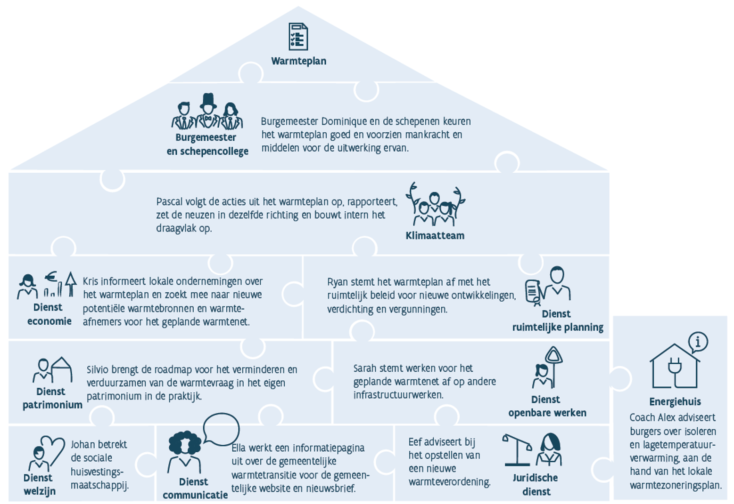
4. Warmtebeleidsplan
Lokale beleidsmaatregelen om de duurzame warmtetransitie te realiseren
Actieplan
Wie – wat – wanneer?
Eigen patrimonium = hefboom
Openbaar domein
Juridische instrumenten
Opbouw van expertise

Slide 30
Vragen of opmerkingen?
Gawein Van Daele | Netwerk Klimaat
gawein.vandaele@vvsg.be
+32 473 730 768

